Slide 1


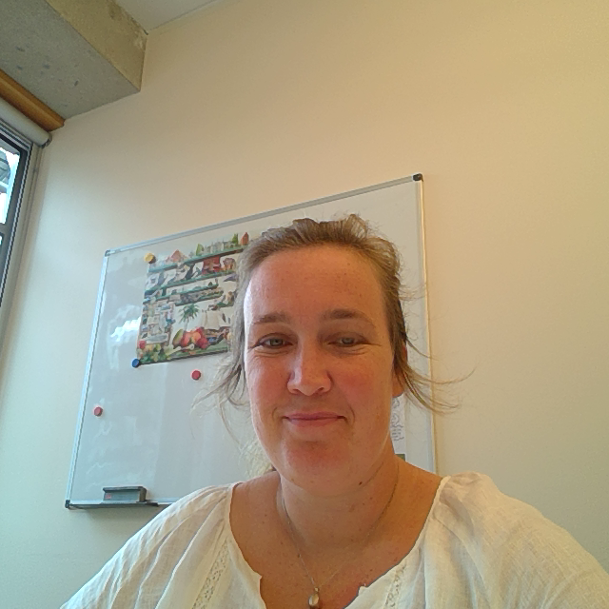
Toelichting voor mentoren
Pabo - Jaar 1

Slide 2


Inhoud
Inrichting stage
Verwachtingen van dit jaar
Beoordeling en rol mentor
Pabo curriculum

Slide 3

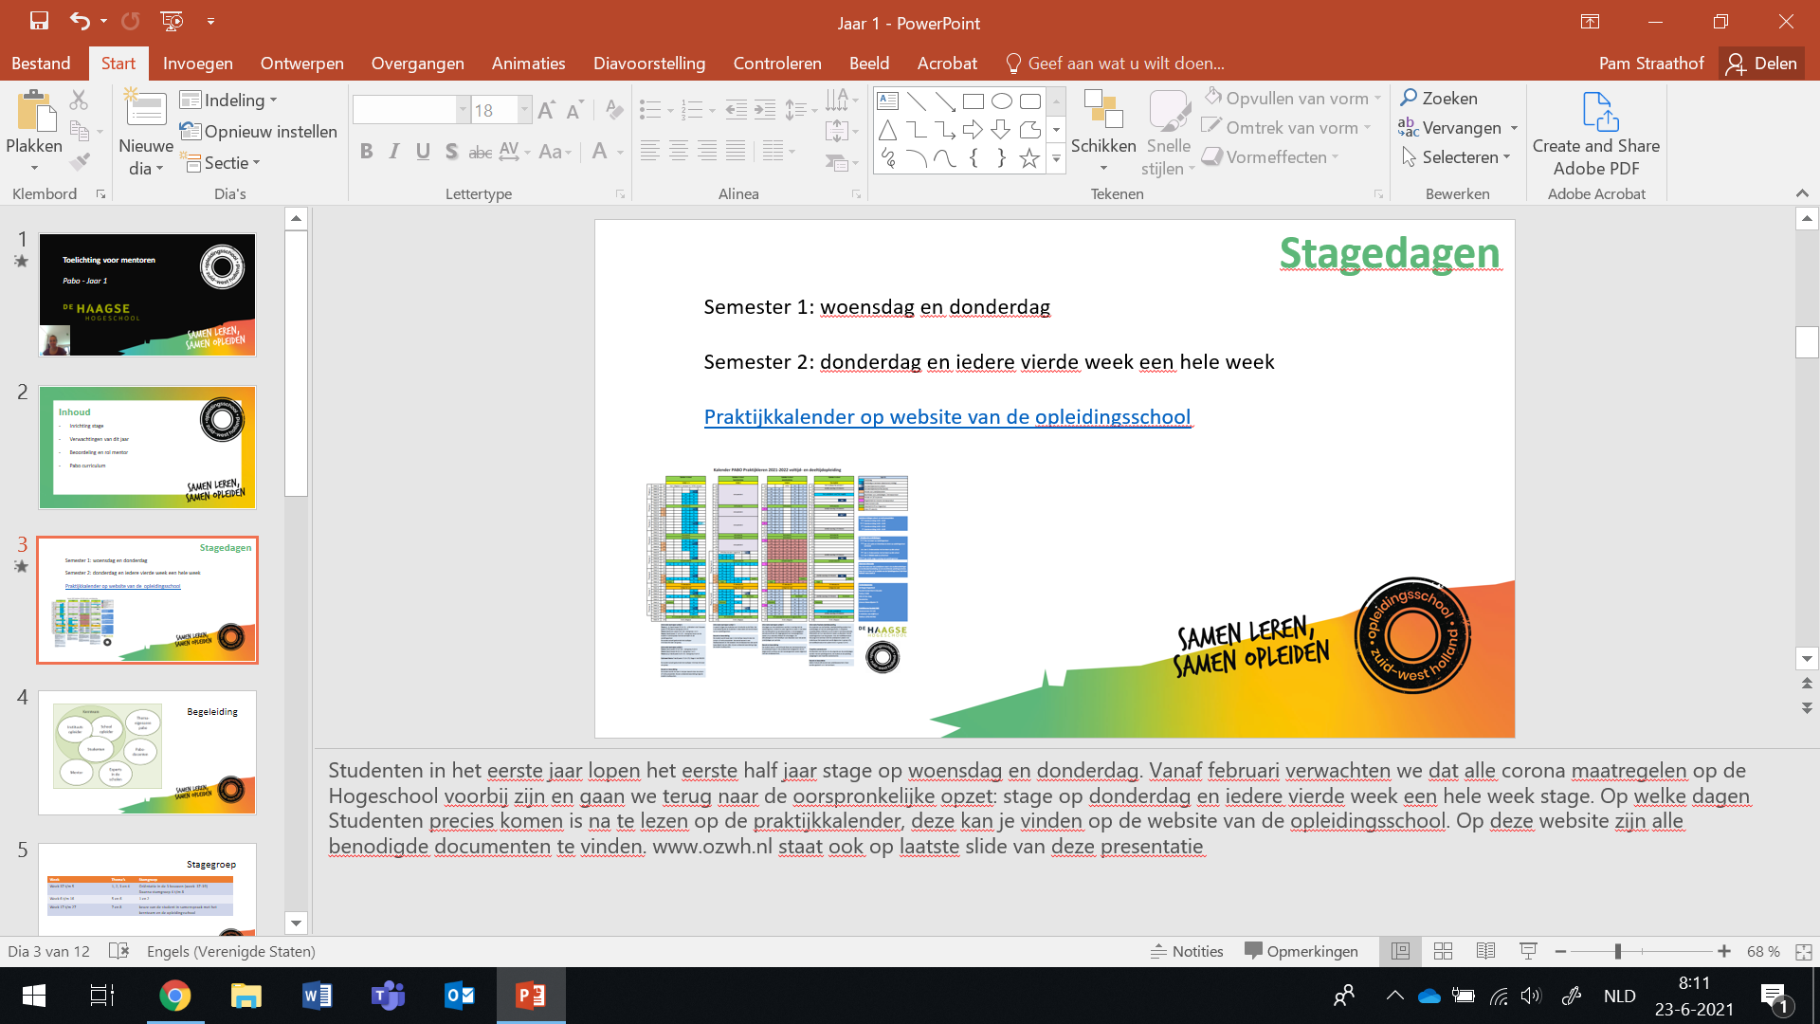
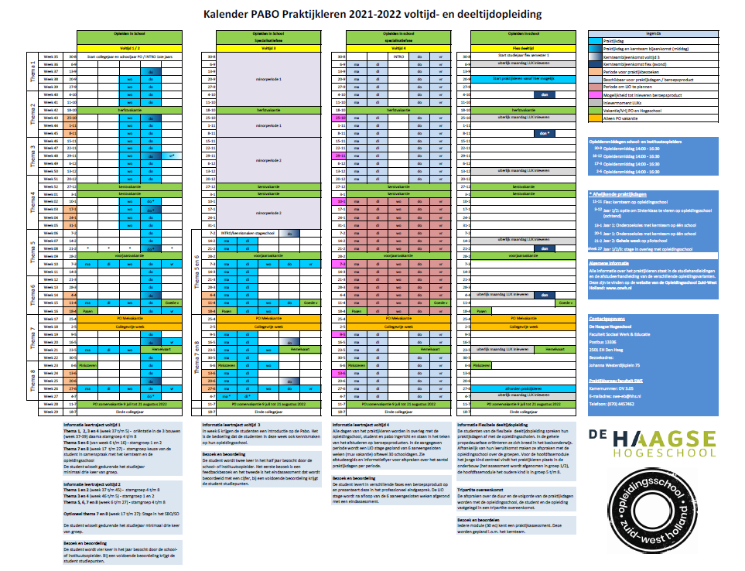
Stagedagen
Semester 1: woensdag en donderdag
Semester 2: donderdag en iedere vierde week een hele week
Praktijkkalender op website van de opleidingsschool: www.ozwh.nl

Slide 4
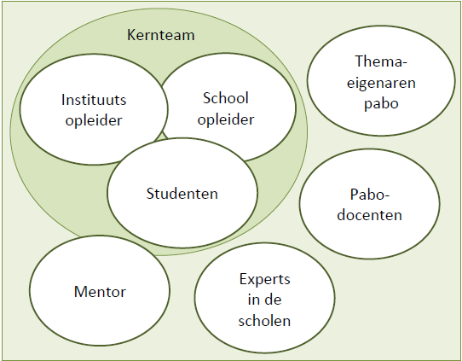
Begeleiding

Slide 5
Stagegroep
Week | Thema’s | Stamgroep
37 t/m 5 | 1, 2, 3 en 4 | Oriëntatie in de 3 bouwen (week 37-39) Daarna stamgroep 4 t/m 8
6 t/m 16 | 5 en 6 | 1 en 2
17 t/m 27 | 7 en 8 | keuze van de student in samenspraak met het kernteam en de opleidingsschool

Slide 6
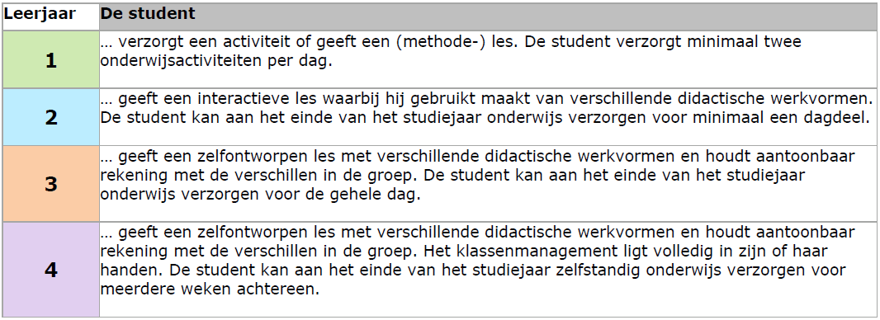
Verwachting leerjaar

Slide 7
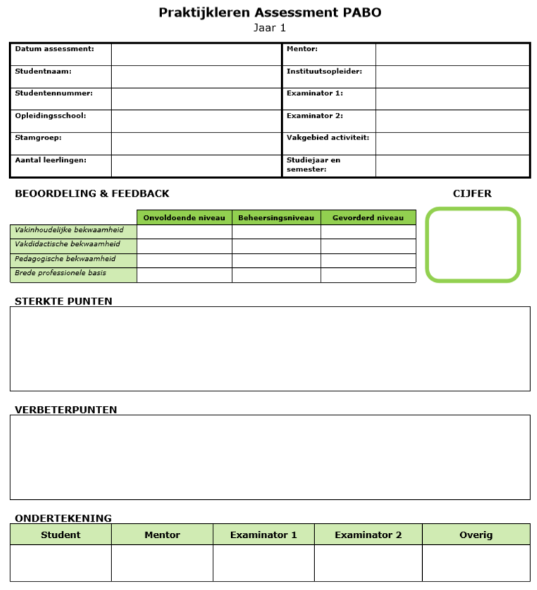
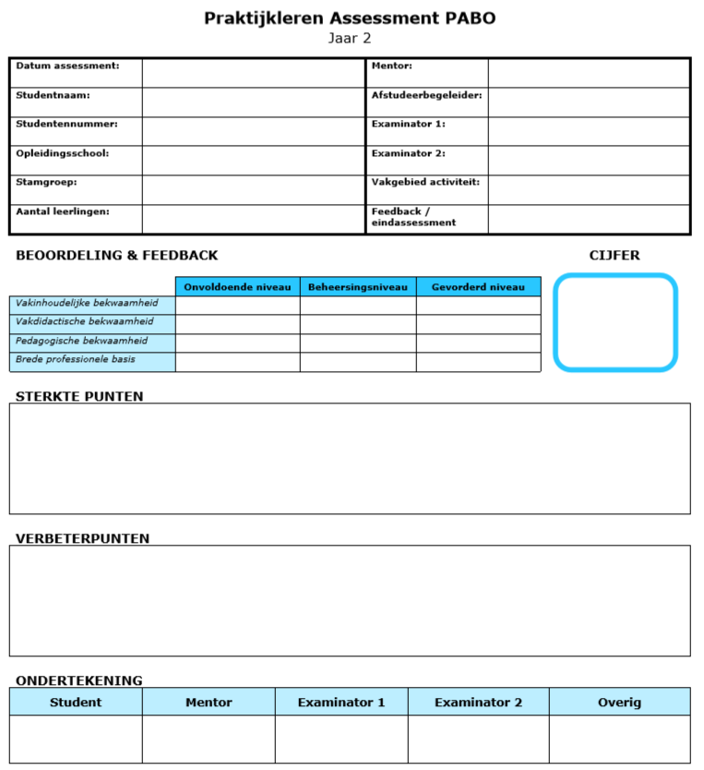
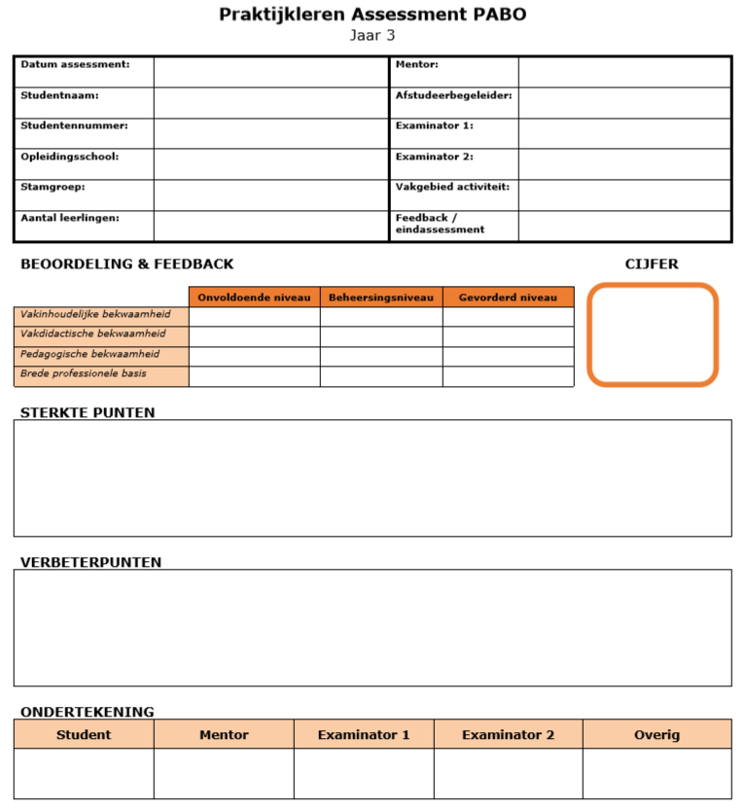
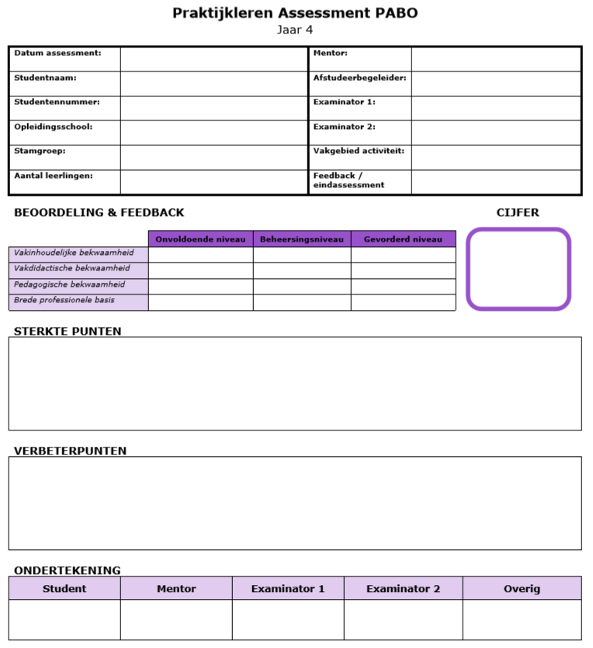
Beoordeling

Slide 8
Beoordeling
- Leerdossier
- Bijwonen les
- Gesprek

Slide 9

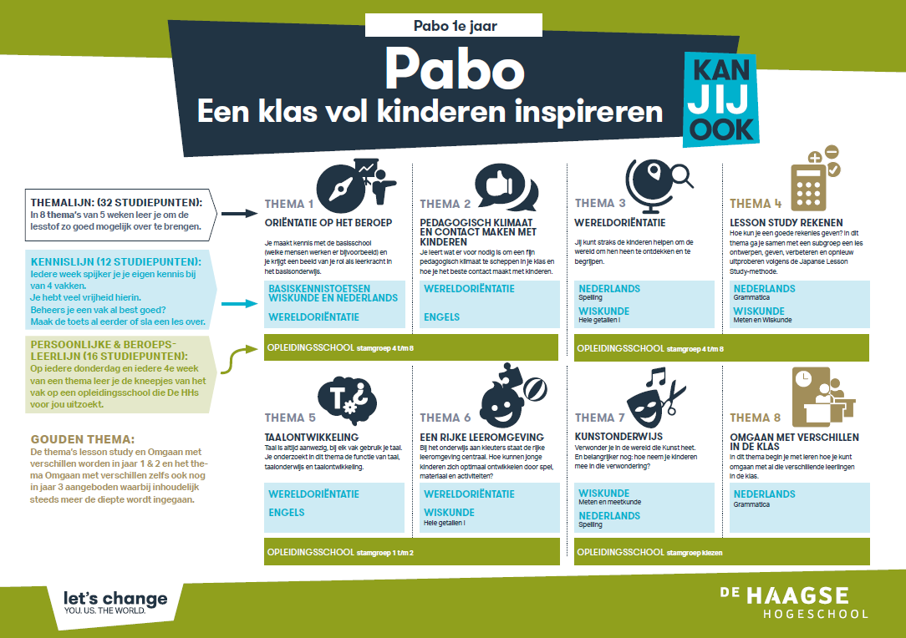

Slide 10
Samenvattend
Stagedagen te lezen op praktijkkalender
Begeleiding door mentor, schoolopleider en instituutsopleider
Student kan aan het einde van jaar 1 een goede les verzorgen voor de gehele groep
Mentor geeft advies voor de beoordeling
Pabo curriculum heeft 8 thema’s per jaar naast de kennislijn en stage

Slide 11
Eerste aanspreekpunt is de schoolopleider.
Overzicht kernteams en scholen op www.ozwh.nl
Bovenschools coördinatoren:
Instituutscoördinator opleidingsschool /
stagecoördinatie pabo:
Rosanne Brinkhuis r.brinkhuis@hhs.nl
Contact-gegevens
De Haagse Scholen | Douke Blommers | d.blommers@dehaagsescholen.nl
OPOZ | Karin Kleijn | k.kleijn@opoz.nl
West | Chiel Bartels | c.bartels@obshetgaljoen.nl
Librijn | Willemien Bekema | w.bekema@librijn.nl
Lucas Onderwijs | Sylke Bosch | sbosch@nutsschoolzorgvliet.nl

